Slide 1
Progetto Valida Download
Presentazione conclusiva.
Presentato da:
_50_Sfumature_di_Bozzi_
[decisi Matteo, Franco andrea, De Filippis Marco]

Slide 2

Analisi.
Progetto datato 23 Marzo 2022 e correttamente terminato il 12 Maggio 2022.
Progetto correttamente ideato e finalizzato con tutti i suoi tre membri annessi.
Il completamento del progetto, inizialmente, era previsto entro 1 Mese dal giorno 1, citato qui sopra.
Giorni complessivi di progetto: 50gg.
Giorni di ritardo rispetto alla previsione ideata: 20gg.

Slide 3
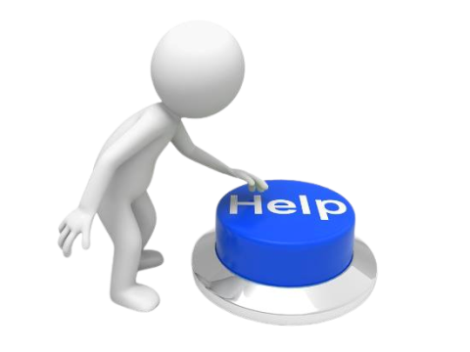
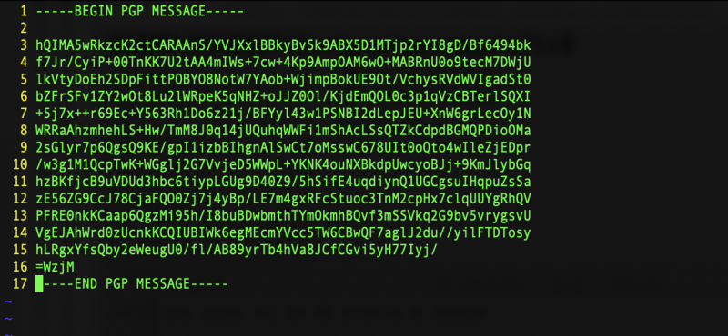
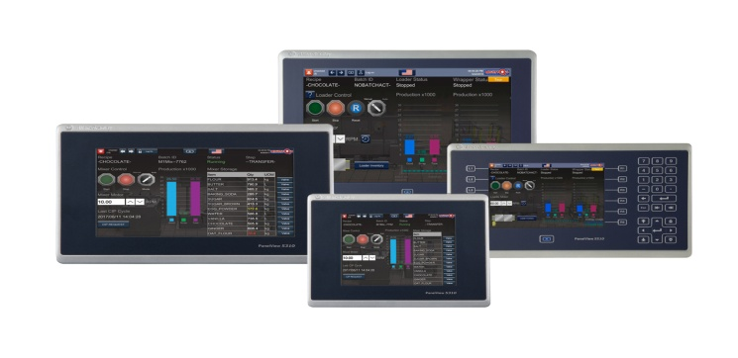
Difficoltà Riscontrate.
Creazione e ideazione di un’interfaccia funzionale e facilmente intuibile dall’Utente, bottoni ed eventuali altri oggetti interagibili dall’utente.
Possibilità di importare chiavi pubbliche, a preferenza dell’Utente.
Verifica di un file “X”, tramite chiavi pubbliche importate, e annessa verifica della Firma Digitale PGP.

Slide 4

Risoluzione: Difficoltà Riscontrate.
strumento
Capitolo 1. Interfaccia Funzionale
Per fronteggiare a questa tematica abbiamo cercato elementi che potessero rendere più pulita l’interfaccia agli occhi degli utenti, Si parla di bottoni con parole chiave e label molto semplici con poco testo.
Stesso ragionamento per far fronte ai risultati che l’utente potesse ricevere, riuscita o fallimento della verifica del file per mano di diversi fattori.
L’utente viene guidato da sinistra verso destra con un angolo dedicato al “promemoria o diario” dove può accorgersi dei risultati della verifica effettuata. In caso di errori, l’utente viene guidato per, eventualmente, correggersi.

Slide 5
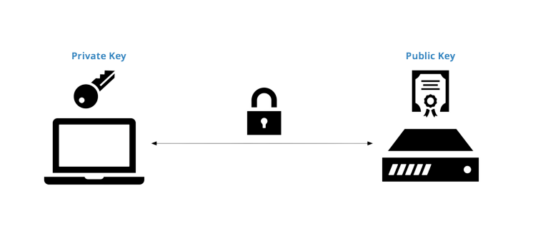
Risoluzione: Difficoltà Riscontrate.
Capitolo 2. Chiavi Pubbliche
Passando alle chiavi pubbliche, per importarle nel programma in esecuzione abbiamo utilizzato dei processi, i quali venivano automaticamente lanciati al click di un bottone, direttamente dall’ambiente di sviluppo.
Le chiavi inoltre, una volta inseriti e importati correttamente vengono salvate nell’applicazione Kleopatra, qual’ora quest’ultima fosse installata sul dispositivo dell’utente.

Slide 6
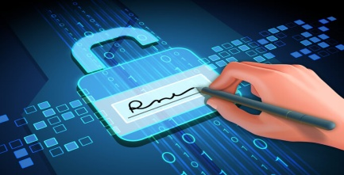
Risoluzione: Difficoltà Riscontrate.
Capitolo 3. Firma Digitale PGP
La firma digitale PGP è indubbiamente l’ostacolo che ha reso l’esperienza di laboratorio molto difficoltosa. Si tratta della verifica della firma digitale lasciata dal Creatore del file in questione, verificabile solo tramite lettura della chiave pubblica PGP.
Abbiamo risolto il problema sempre tramite processi lanciati dall’ambiente di sviluppo tramite bottone apposito. Processi che questa volta sono visibili proprio dall’utente, e devono essere chiusi proprio da esso.
In conclusione per la verifica finale del file, l’utente dovrà confermare o smentire la data della firma da parte del produttore del file verificato.

Slide 7
Fine.
Ringraziamo per la revisione di tale diapositive.
Matteo Decisi, Andrea Franco, Marco De Filippis
Vi augurano una buona continuazione!

